Slide 1
Collectieve aankoop/beheer IBA’s
Infoavond 19 juni 2018

Slide 2
AGENDA
Inleiding
Voorstelling systeem collectieve aankoop en beheer gemeente Wevelgem
Toelichting systemen en aanpak Ecobeton Water Technologies
Toelichting systeem en aanpak Plant Projects bvba
Vragen

Slide 3
WAT?
= Individuele Behandelingsinstallatie van Afvalwater
Kleinschalig zuiveringssysteem voor huishoudelijk afvalwater voor 1 gezin
Bestaat in verschillende types

Slide 4
AANLEIDING
EU kaderrichtlijn water
=> 100% zuivering huishoudelijk afvalwater
Zoneringsplan Wevelgem (2008)
=> vastleggen gebieden waar wel of niet nog riolering komt (zogenaamde ‘rode’ en ‘groene’ clusters)
=> 157 woningen in rode cluster

Slide 5
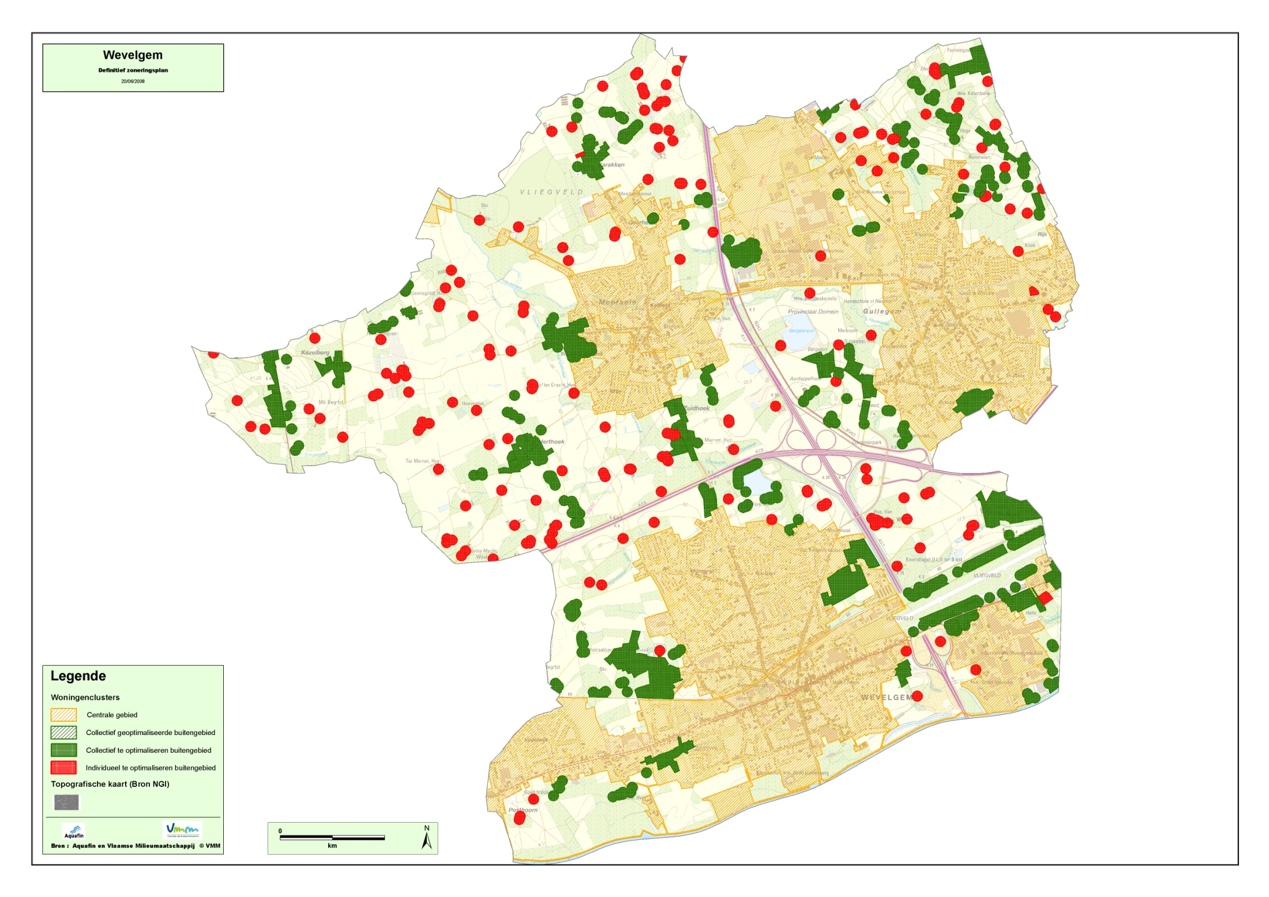
(kaart zoneringsplan)

Slide 6
WETTELIJK KADER - TIMING
Verplichting plaatsen IBA tegen 2015 via Vlarem: eigenaar
Vlaamse overheid ondersteunt enkel financieel bij systeem van collectieve aankoop en beheer door rioolbeheerder/gemeente

Slide 7
WETTELIJK KADER - TIMING
Fasering mogelijk bij visie door gemeente opgenomen in uitvoeringsplan zonerings-plan (door VMM)
Prioritaire omwille van ecologische criteria: tegen eind 2021
Overige: tegen eind 2027
Gemeente wil investering en begeleiding spreiden

Slide 8
WAAROM COLLECTIEF BEHEER
Beheer is belangrijk voor zuiveringsresultaat
Meer zekerheid over goede opvolging bij beheer door overheid
Kostenefficiëntie

Slide 9
BELEIDSKADER WEVELGEM
opstart collectieve aankoop en beheer in 1e testfase in 2012-2013 met technisch systeem
Na positieve evaluatie: verdere uitvoering, jaarlijks aantal installaties gebudgetteerd
2015: uitbreiding met plantensystemen
Ondertussen 23 installaties geplaatst
2016-2017 op laag pitje

Slide 10
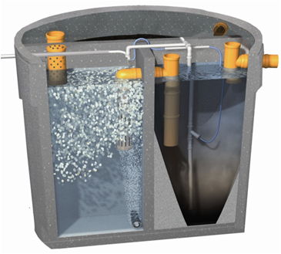
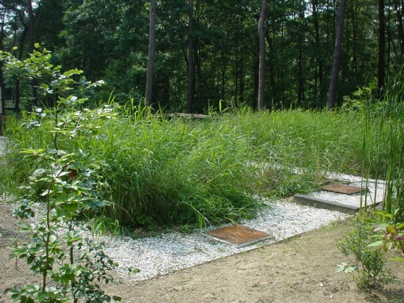
TECHNISCH VS PLANTENSYSTEEM
Technisch systeem
Ondergrondse tanks, beluchting,
bezinking slib
Plantensysteem
zuivering door riet(wortels),
minder techniek, ruimtebehoefte
Start met technisch systeem: meest algemeen toepasbaar + goedkoper
Uitgebreid met plantensysteem: op vraag

Slide 11
SYSTEEM 1
Technisch systeem: Ecopure Compact Benor
Aanduiding firma in 2012 met herhalingsmogelijkheid, reeds 20 installaties geplaatst zonder noemenswaardige problemen: Ecobeton Water Technologies NV (Sint-Truiden)

Slide 12
SYSTEEM 2
Plantensysteem: Q-fyt
concept met mix tussen technisch en plantensysteem
Ecobeton Water Technologies NV (Sint-Truiden)
Te bezichtigen bij NEC De Rand, provinciedomein Bergelen Rijksweg

Slide 13
SYSTEEM 3
Plantensysteem: percolatierietveld met voorbezinker
Duurder
Beperkt aantal systemen voorzien
Systeem Plant Project bvba (opmerking: Benor keurmerk normaal vanaf 4e kwartaal)

Slide 14
TAAKVERDELING: GEMEENTE
Levering en plaatsing van IBA met complete uitrusting (gem. kostprijs € 6000)
Opmaak afkoppelingsstudie
Opbraak waar nodig voor vuilwaterleidingen naar IBA
Onderhoud en beheer van IBA na plaatsing

Slide 15
TAAKVERDELING: EIGENAAR
Afkoppeling regenwater/afvalwater
Herstel bovenbouw: verharding/gazon/beplanting
Elektriciteitstoevoer
Afsluiten overeenkomst met gemeente
Betaling retributie
Gericht op gelijkwaardige behandeling van inwoners die aangesloten worden op riolering

Slide 16
TAAKVERDELING: HUURDER
In beperkt aantal gevallen, noodzakelijk voor:
Medewerking bij werkzaamheden
Elektriciteitstoevoer
Mee ondertekenen overeenkomst met gemeente (relevant voor veel aspecten)

Slide 17
AFKOPPELING
= scheiden van afvalwater en regenwater
Noodzakelijk voor werking IBA
Subsidie mogelijk (weinig van toepassing)
Kort samengevat: 80% van de kosten, maximum
€ 1000, enkel voor woningen
Studie door aannemer: zit in opdracht

Slide 18
OVEREENKOMST
Legt rechten en plichten van beide partijen vast
Art. 1: voorwerp
Art. 2: toepassing
O.a. diverse soorten eigenaars en/of gebruikers, duur overeenkomst, wijziging overeenkomst en opzegmogelijkheden daarbij
Art. 3: definities

Slide 19
OVEREENKOMST (2)
Art. 4: rechten en plichten, o.a.
IBA eigendom gemeente
Inplantingsplaats door gemeente in overleg
Recht van toegang & bereikbaarheid
Beheer ‘als goede huisvader’, o.a. gebruik van producten
Elektriciteitstoevoer
Informatieplicht aan beide kanten + verzekering
Bij schade
Beëindigen overeenkomst
Herbouw of verkoop

Slide 20
RETRIBUTIE
Cfr. aansluiting op riolering
Eenmalige bijdrage, vervangt eigen investering (= goedkoper voor burger)
€ 940 + BTW geïndexeerd vlg. gezondheidsindex sinds 2012
Gespreide betaling over 5 jaar mogelijk
Bedrag voor 2018: € 1025,43 excl. btw
(bij 6% € 1068,96)

Slide 21
SANERINGSBIJDRAGE
= bijdrage via waterfactuur voor waterinzameling en -zuivering
Bovengemeentelijk (€ 0,9670 basis - 1,9340 comfort) + gemeentelijk deel (€ 1,3538 basis - 2,7076 comfort)
Bij IBA collectief beheer: enkel gemeentelijke bijdrage € 2,3208 basis - 4,6416 comfort (= som bovenstaande)
Regeling beperkt tot huishoudelijke aansluitingen => geen bedrijven mogelijk

Slide 22
INSTALLATIES 2018
Kandidaturen open
Keuze van type, maar beperkt aantal percolatierietvelden beschikbaar
Op vrijwillige basis
Via kandidaatstellingsformulier
Plaatsing op basis van volgorde indienen
Wel: specifieke omstandigheden kunnen vertraging opleveren

Slide 23
KOPIES
presentatie
Kandidaatstellingsformulier
Reglement/overeenkomst
retributiereglement

Slide 24
CONTACT
Maarten Tavernier
Diensthoofd milieu
Gemeenteloket
Vanackerestraat 12
Bureel 2.05 (best na afspraak)
056/43 34 57, 0478/94 96 53
maarten.tavernier@wevelgem.be

